Slide 1
Cómo crear un entorno de trabajo bien configurado
Guía elaborada por Davinia Sierra Engelmo

Slide 2

Herramientas:
Google Drive
Slack
Trello

Slide 3

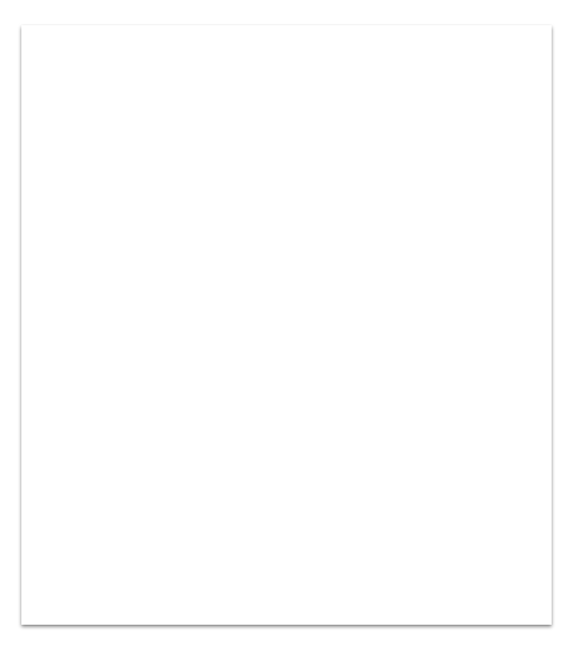
La organización del equipo será mejor si es fluida, sencilla y está organizada.
Cada mañana nos conectaremos al Slack para ver quiénes estamos en el equipo y organizar los proyectos que se están llevando a cabo.
Haremos una reunión delante de nuestro tablero Trello para ver cómo organizar el día y ver cómo van las tareas

Slide 4
TechNova Solutions:
Desarrollo
Soporte
Administracción
RRHH

Slide 5
Trabajo en equipo

